Slide 1

Създаване на съдържание
Алгоритми
Мартин Бялов

Slide 2

Алгоритъм – последователност от елементарни действия (стъпки) над входни данни, които след изпълнение дават краен резултат и приключват за крайно време.
Свойства:
масовост • определеност
резултатност • яснота

Slide 3
Представяне на алгоритми
• словесно – с думи (бърз и лесен метод);
• схематично – с блок схеми (структуриран и недвусмислен метод);
• псевдокод – с език за програмиране (идейно представяне);
• език за програмиране – с блок схеми (точен, ясен, описателен).

Slide 4
Блок схема
 | Започва изпълнението на алгоритъма |  | Задаване на входни данни
 | Приключва изпълнението на алгоритъма |  | Извеждане на крайни данни или междинни резултати
 | Извършване на аритметични действия | Условие | Логическо условие с проверка
Начало
Вход
Край
Изход
Функционален блок

Slide 5
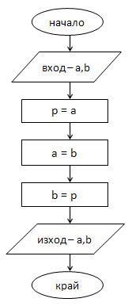
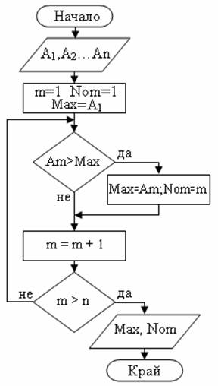
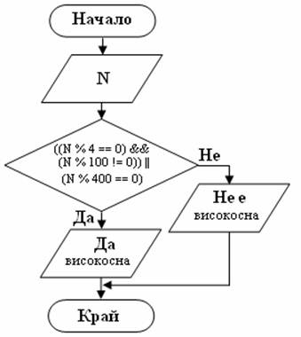
Видове алгоритми
Линеен
Цикличен
Разклонен

Slide 6
Алгоритъм на Евклид
Блок схема
Стъпка | Описание
1 | Начало
2 | Въведете и запомнете целите числа a и b, частно q и остатък r.
3 | Извършете действие деление с частно и остатък (a = bq + r).
4 | Ако r = 0 изпълнете стъпка 6, в противен случай стъпка 4.
5 | Задайте нови стойности за a = b и b = r.
6 | Изпълнете стъпка 2.
7 | Да се изведе съобщение „(a, b) = b“.
8 | Край.

Slide 7
Алгоритъм на Евклид
Най – голям общ делител (НОД) – най – голямото цяло число, което дели и двете числа без остатък.
Нека a и b са естествени числа:
r – остатък от делението на a с b;
q – частно;
a = bq + r
Взимайки две числа a и b (входни данни), провери дали b = 0.
Ако да, числото a е най – голям общ делител.
Ако не, повтори процеса за b и r (нови входни данни).

Slide 8
Алгоритъм на Евклид
r = 0
не
Нека a = b
Нека b = r
Начало
a, b, q, r
a = bq + r
да
(a, b) = b
Край

Slide 9

Благодаря
за
вниманието

